Slide 1
SISTEMA DE CONTROLE PATRIMONIAL
AUTOR: ROMENIK DOS SANTOS CHAVES

Slide 2

INTRODUÇÃO
A contabilidade estuda as mudanças no patrimônio de entidades, fornecendo informações para tomadas de decisões. O ativo, representando recursos, impulsiona o crescimento da empresa, dividindo-se em circulante e não circulante (incluindo fixos e intangíveis). O passivo abrange saídas de capital, com características variáveis. O patrimônio líquido é a diferença entre ativos e passivos, refletindo a saúde financeira e a participação dos sócios ou acionistas na empresa.

Slide 3

OBJETIVO
Dentro deste contexto, surge a necessidade de desenvolver um Sistema de Controle Patrimonial que permita o cálculo preciso dos ativos, passivos e, consequentemente, o Patrimônio Líquido de uma empresa. Este sistema visa agilizar, tornar mais seguro e eficiente a análise da situação financeira no exercício atual.

Slide 4

MINI MUNDO
O Sistema de Controle Patrimonial é um software que auxilia administradores a gerenciar ativos e passivos. Os administradores inserem detalhes das contas, como nome, valor e classificação (circulante ou não). O sistema calcula o Patrimônio Líquido (PL = ativos - passivos) e gera relatórios. Patrimônio Líquido positivo (ativos > passivos) indica saúde financeira, enquanto negativo (passivos > ativos) requer ação para evitar problemas financeiros. É fundamental para avaliar a saúde financeira da empresa.

Slide 5
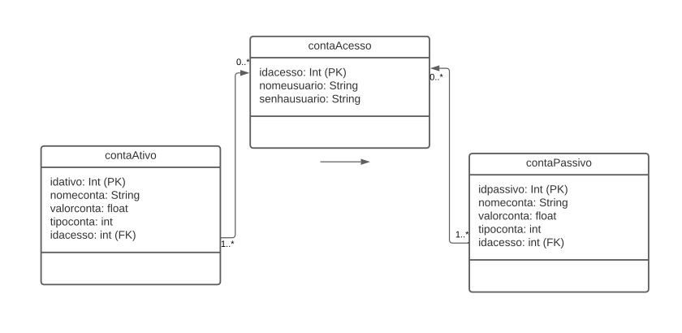
DIAGRAMA DE CLASSES

Slide 6

CONCLUSÃO
Em resumo, a gestão eficaz de ativos e passivos é fundamental para decisões informadas e a estabilidade de uma empresa. Acompanhar o Patrimônio Líquido é crucial para garantir crescimento a longo prazo.

